Slide 1

ГРАФИЧЕСКИЙ МЕТОД
РЕШЕНИЯ ЗАДАЧ
ЛИНЕЙНОГО
ПРОГРАММИРОВАНИЯ
Разработчик: преподаватель математики ГПОУ ЯО ЯГК Шереметьева Н.В.
2021

Slide 2
План занятия:
Пример задачи линейного программирования
Понятие линейного программирования
Возможные тематики задач линейного программирования
Графический метод решения задачи линейного программирования
  Пример 1
  Пример 2
Пример решения задачи линейного программирования
Задачи для самостоятельного решения

Slide 3





Пример задачи ЛП
Фирма «Царица полей» рекламирует свою продукцию с использованием четырёх источников массовой информации: телевидения, радио, газет и расклейки объявлений.
Анализ рекламной деятельности показал, что эти средства приводят к увеличению прибыли соответственно на 10, 5, 7 и 4 рубля в расчёте на 1 рубль, потраченный на рекламу.
На рекламу фирма «Царица полей» выделила 50 000 рублей. Фирма не намерена тратить на телевидение более 40%, а на радио и газеты – более 50% от общей суммы выделенных средств.
Как «Царица полей» должна организовать рекламу, чтобы получить максимальную прибыль? Составьте математическую модель задачи.

Slide 4
Пример задачи ЛП
Фирма «Царица полей» рекламирует свою продукцию с использованием четырёх источников массовой информации: телевидения, радио, газет и расклейки объявлений.
Анализ рекламной деятельности показал, что эти средства приводят к увеличению прибыли соответственно на 10, 5, 7 и 4 рубля в расчёте на 1 рубль, потраченный на рекламу.
На рекламу фирма «Царица полей» выделила 50 000 рублей. Фирма не намерена тратить на телевидение более 40%, а на радио и газеты – более 50% от общей суммы выделенных средств.
Как «Царица полей» должна организовать рекламу, чтобы получить максимальную прибыль? Составьте математическую модель задачи.
Шаг 1. Определите цель задачи
Цель – получение максимума прибыли

Slide 5
Пример задачи ЛП
Фирма «Царица полей» рекламирует свою продукцию с использованием четырёх источников массовой информации: телевидения, радио, газет и расклейки объявлений.
Анализ рекламной деятельности показал, что эти средства приводят к увеличению прибыли соответственно на 10, 5, 7 и 4 рубля в расчёте на 1 рубль, потраченный на рекламу.
На рекламу фирма «Царица полей» выделила 50 000 рублей. Фирма не намерена тратить на телевидение более 40%, а на радио и газеты – более 50% от общей суммы выделенных средств.
Как «Царица полей» должна организовать рекламу, чтобы получить максимальную прибыль? Составьте математическую модель задачи.
Шаг 2. Введите управляющие переменные
х₁ – сумма средств, вложенных в рекламу на ТВ
х₂ – сумма средств, вложенных в рекламу на радио
х₃ – сумма средств, вложенных в рекламу в газетах
х₄ – сумма средств, вложенных в рекламу в объявлениях

Slide 6
Пример задачи ЛП
х₁ – сумма средств, вложенных в рекламу на ТВ
х₂ – сумма средств, вложенных в рекламу на радио
х₃ – сумма средств, вложенных в рекламу в газетах
х₄ – сумма средств, вложенных в рекламу в объявлениях
Фирма «Царица полей» рекламирует свою продукцию с использованием четырёх источников массовой информации: телевидения, радио, газет и расклейки объявлений.
Анализ рекламной деятельности показал, что эти средства приводят к увеличению прибыли соответственно на 10, 5, 7 и 4 рубля в расчёте на 1 рубль, потраченный на рекламу.
На рекламу фирма «Царица полей» выделила 50 000 рублей.
Фирма не намерена тратить на телевидение более 40%, а на радио и газеты – более 50% от общей суммы выделенных средств.
Как «Царица полей» должна организовать рекламу, чтобы получить максимальную прибыль? Составьте математическую модель задачи.
Шаг 3. Проанализируйте условие и составьте неравенства по ограничениям в задаче

Slide 7
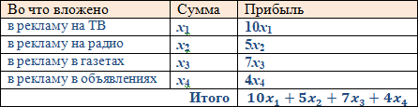
Пример задачи ЛП
Фирма «Царица полей» рекламирует свою продукцию с использованием четырёх источников массовой информации: телевидения, радио, газет и расклейки объявлений.
Анализ рекламной деятельности показал, что эти средства приводят к увеличению прибыли соответственно на 10, 5, 7 и 4 рубля в расчёте на 1 рубль, потраченный на рекламу.
На рекламу фирма «Царица полей» выделила 50 000 рублей. Фирма не намерена тратить на телевидение более 40%, а на радио и газеты – более 50% от общей суммы выделенных средств.
Как «Царица полей» должна организовать рекламу, чтобы получить максимальную прибыль? Составьте математическую модель задачи.
Шаг 4. Составьте целевую функцию, опираясь на цель задачи (п.1)
Цель – получение максимума прибыли

Slide 8

Пример задачи ЛП
Фирма «Царица полей» рекламирует свою продукцию с использованием четырёх источников массовой информации: телевидения, радио, газет и расклейки объявлений.
Анализ рекламной деятельности показал, что эти средства приводят к увеличению прибыли соответственно на 10, 5, 7 и 4 рубля в расчёте на 1 рубль, потраченный на рекламу.
На рекламу фирма «Царица полей» выделила 50 000 рублей. Фирма не намерена тратить на телевидение более 40%, а на радио и газеты – более 50% от общей суммы выделенных средств.
Как «Царица полей» должна организовать рекламу, чтобы получить максимальную прибыль? Составьте математическую модель задачи.
Шаг 5. Выпишите математическую модель задачи – итог п.3 и 4

Slide 9
ЛИНЕЙНОЕ
ПРОГРАММИРОВАНИЕ
это раздел математики, изучающий метод исследования и отыскания наибольших и наименьших значений линейной функции, на неизвестные которой наложены ограничения системой линейных неравенств

Slide 10
Линейное программирование
Возможные тематики задач ЛП:
рациональное использование сырья и материалов;
задачи оптимизации раскроя;
оптимизации производственной программы предприятий;
оптимального размещения и концентрации производства;
на составление оптимального плана перевозок, работы транспорта;
управления производственными запасами;
и многие другие, принадлежащие сфере оптимального планирования.
Rev. 1.05 / 07.12.2007

Slide 11
Основоположник ЛП
Леонид Витальевич Канторович
(19.01.1912 – 07.04.1986)

Slide 12

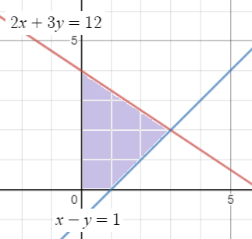

Графический метод в ЛП
Решите задачу линейного программирования, заданную в виде системы ограничений:
$$f=x+y→max$$
1. В системе координат постройте область допустимых решений (решите систему неравенств графически)

Slide 13
Графический метод в ЛП
Решите задачу линейного программирования, заданную в виде системы ограничений:
$$f=x+y→max$$
2. Для целевой функции $f=c_{1}x+c_{2}y$постройте вектор $\vec{OK}$, где О(0; 0),
K(с₁; с₂)
О(0; 0),
K(1; 1)

Slide 14
Графический метод в ЛП
Решите задачу линейного программирования, заданную в виде системы ограничений:
$$f=x+y→max$$
3. Проведите линию уровня – любую прямую, перпендикулярную вектору $\vec{OK}$.
О(0; 0),
K(1; 1)
линия уровня

Slide 15
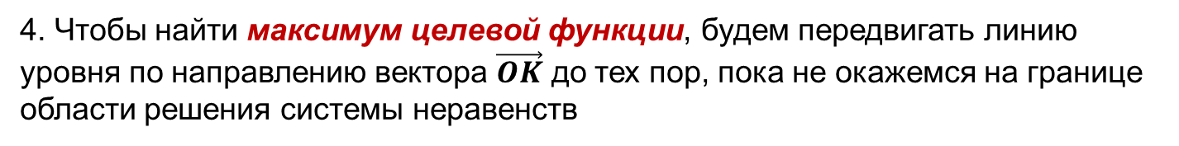
Графический метод в ЛП
Решите задачу линейного программирования, заданную в виде системы ограничений:
$$f=x+y→max$$
4. Чтобы найти максимум целевой функции, будем передвигать линию уровня по направлению вектора $\vec{OK}$ до тех пор, пока не окажемся на границе области решения системы неравенств
О(0; 0),
K(1; 1)
линия уровня

Slide 16
Графический метод в ЛП
Решите задачу линейного программирования, заданную в виде системы ограничений:
$$f=x+y→max$$
5. Найдите координаты крайней точки допустимой области
О(0; 0),
K(1; 1)
В(3; 2)
линия уровня

Slide 17


Графический метод в ЛП
Решите задачу линейного программирования, заданную в виде системы ограничений:
$$f=x+y→max$$
6. Вычислите значение целевой функции в указанной точке
В(3; 2)
х = 3
у = 2
О(0; 0),
K(1; 1)
$$f=x+y→max$$
$f=3+2$ = 5
В(3; 2)
линия уровня

Slide 18

Графический метод в ЛП
Решите задачу линейного программирования, заданную в виде системы ограничений:
$$f=x+y→max$$
7. Выпишите ответ
В(3; 2)
х = 3
у = 2
О(0; 0),
K(1; 1)
$$f=x+y→max$$
$f=3+2$ = 5
В(3; 2)
Ответ:
$$f\left(3;2\right)=5−max.$$
линия уровня

Slide 19

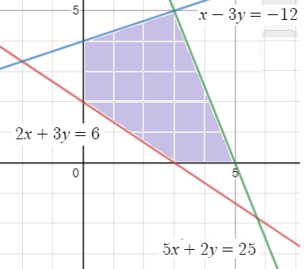

Графический метод в ЛП
Решите задачу линейного программирования, заданную в виде системы ограничений:
$$f=−2x+y→max$$
1. В системе координат постройте область допустимых решений (решите систему неравенств графически)

Slide 20
Графический метод в ЛП
Решите задачу линейного программирования, заданную в виде системы ограничений:
$$f=−2x+y→max$$
2. Для целевой функции $f=c_{1}x+c_{2}y$постройте вектор $\vec{OK}$, где О(0; 0),
K(с₁; с₂)
О(0; 0),
K(-2; 1)

Slide 21
Графический метод в ЛП
Решите задачу линейного программирования, заданную в виде системы ограничений:
$$f=−2x+y→max$$
3. Проведите линию уровня – любую прямую, перпендикулярную вектору $\vec{OK}$.
О(0; 0),
K(-2; 1)
линия уровня

Slide 22
Графический метод в ЛП
Решите задачу линейного программирования, заданную в виде системы ограничений:
$$f=−2x+y→max$$
4. Чтобы найти максимум целевой функции, будем передвигать линию уровня по направлению вектора $\vec{OK}$ до тех пор, пока не окажемся на границе области решения системы неравенств
О(0; 0),
K(-2; 1)
линия уровня

Slide 23
Графический метод в ЛП
Решите задачу линейного программирования, заданную в виде системы ограничений:
$$f=−2x+y→max$$
5. Найдите координаты крайней точки допустимой области
О(0; 0),
K(-2; 1)
В(0; 4)
линия уровня

Slide 24


Графический метод в ЛП
Решите задачу линейного программирования, заданную в виде системы ограничений:
$$f=−2x+y→max$$
6. Вычислите значение целевой функции в указанной точке
В(0; 4)
х = 0
у = 4
О(0; 0),
K(-2; 1)
В(0; 4)
$$f=−2x+y→max$$
$f=0+4$ = 4
линия уровня

Slide 25

Графический метод в ЛП
Решите задачу линейного программирования, заданную в виде системы ограничений:
$$f=−2x+y→max$$
7. Выпишите ответ
В(0; 4)
х = 0
у = 4
О(0; 0),
K(-2; 1)
В(0; 4)
$$f=−2x+y→max$$
$f=0+4$ = 4
Ответ:
$$f\left(0;4\right)=4−max.$$
линия уровня

Slide 26

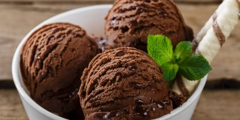
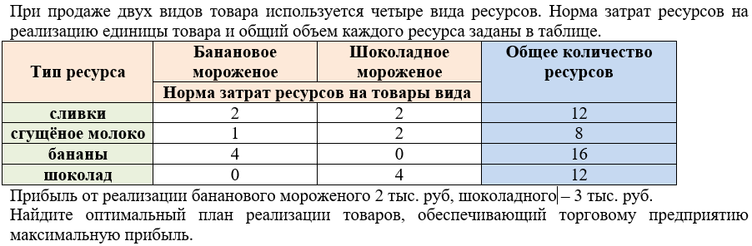
Пример решения задачи ЛП
Шаг 1. Определите цель задачи
Цель – получение максимума прибыли

Slide 27
Пример решения задачи ЛП
Цель – получение максимума прибыли
Шаг 2. Введите управляющие переменные
х – к-во произведенного бананового мороженого
у – к-во произведенного шоколадного мороженого

Slide 28
Пример решения задачи ЛП
Цель – получение максимума прибыли
х – к-во произведенного бананового мороженого
у – к-во произведенного шоколадного мороженого
Шаг 3. Проанализируйте условие и составьте неравенства по ограничениям в задаче
2х + 2у ≤ 12
х + 2у ≤ 8
4х ≤ 16
4у ≤ 12
х ≥ 0, у ≥ 0

Slide 29
Пример решения задачи ЛП
2х + 2у ≤ 12
Цель – получение максимума прибыли
х + 2у ≤ 8
х – к-во произведенного бананового мороженого
у – к-во произведенного шоколадного мороженого
4х ≤ 16
4у ≤ 12
х ≥ 0, у ≥ 0
Шаг 4. Составьте целевую функцию, опираясь на цель задачи
Р = 2х + 3у → max

Slide 30
Пример решения задачи ЛП
2х + 2у ≤ 12
Цель – получение максимума прибыли
х + 2у ≤ 8
х – к-во произведенного бананового мороженого
у – к-во произведенного шоколадного мороженого
4х ≤ 16
4у ≤ 12
Р = 2х + 3у → max
х ≥ 0, у ≥ 0
Шаг 5. Выпишите математическую модель задачи
2х + 2у ≤ 12
х + 2у ≤ 8
4х ≤ 16
Р = 2х + 3у → max
4у ≤ 12
х ≥ 0, у ≥ 0

Slide 31
Пример решения задачи ЛП
2х + 2у ≤ 12
Цель – получение максимума прибыли
х + 2у ≤ 8
х – к-во произведенного бананового мороженого
у – к-во произведенного шоколадного мороженого
4х ≤ 16
4у ≤ 12
Р = 2х + 3у → max
х ≥ 0, у ≥ 0
Шаг 6. Найдите решение задачи
2х + 2у ≤ 12
х + 2у ≤ 8
4х ≤ 16
Р = 2х + 3у → max
4у ≤ 12
х ≥ 0, у ≥ 0

Slide 32
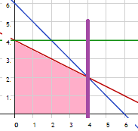
2х + 2у ≤ 12
х + 2у ≤ 8
4х ≤ 16
Р = 2х + 3у → max
4у ≤ 12
х ≥ 0, у ≥ 0
1. В системе координат постройте область допустимых решений (решите систему неравенств графически)

Slide 33
2х + 2у ≤ 12
х + 2у ≤ 8
4х ≤ 16
Р = 2х + 3у → max
4у ≤ 12
х ≥ 0, у ≥ 0
2. Для целевой функции $f=c_{1}x+c_{2}y$постройте вектор $\vec{OK}$, где О(0; 0),
K(с₁; с₂)
О(0; 0),
K(2; 3)

Slide 34
2х + 2у ≤ 12
х + 2у ≤ 8
4х ≤ 16
Р = 2х + 3у → max
4у ≤ 12
х ≥ 0, у ≥ 0
3. Проведите линию уровня – любую прямую, перпендикулярную вектору $\vec{OK}$.
О(0; 0),
K(2; 3)
линия уровня

Slide 35

2х + 2у ≤ 12
х + 2у ≤ 8
4х ≤ 16
Р = 2х + 3у → max
4у ≤ 12
х ≥ 0, у ≥ 0
4. Чтобы найти максимум целевой функции, будем передвигать линию уровня по направлению вектора $\vec{OK}$ до тех пор, пока не окажемся на границе области решения системы неравенств
О(0; 0),
K(2; 3)
линия уровня

Slide 36
2х + 2у ≤ 12
х + 2у ≤ 8
4х ≤ 16
Р = 2х + 3у → max
4у ≤ 12
х ≥ 0, у ≥ 0
5. Найдите координаты крайней точки допустимой области
О(0; 0),
K(2; 3)
В(4; 2)
линия уровня

Slide 37


2х + 2у ≤ 12
х + 2у ≤ 8
4х ≤ 16
Р = 2х + 3у → max
4у ≤ 12
х ≥ 0, у ≥ 0
6. Вычислите значение целевой функции в указанной точке
О(0; 0),
K(2; 3)
В(4; 2)
х = 4
у = 2
$$Р=2x+3y→max$$
$Р=8+6$ = 14
В(4; 2)
линия уровня

Slide 38

2х + 2у ≤ 12
х + 2у ≤ 8
4х ≤ 16
Р = 2х + 3у → max
4у ≤ 12
х ≥ 0, у ≥ 0
7. Выпишите ответ
О(0; 0),
K(2; 3)
В(4; 2)
х = 4
у = 2
$$Р=2x+3y→max$$
$Р=8+6$ = 14
В(4; 2)
Ответ:
$$Р\left(4;2\right)=14−max.$$
линия уровня

Slide 39
Р = 2х + 3у → max
В(4; 2)
х = 4
у = 2
х – к-во произведенного бананового мороженого
у – к-во произведенного шоколадного мороженого
$$Р=2x+3y→max$$
$Р=8+6$ = 14
В(4; 2)
Ответ:
$$Р\left(4;2\right)=14−max.$$
4 ед. бананового
2 ед. шоколадного
линия уровня

Slide 40
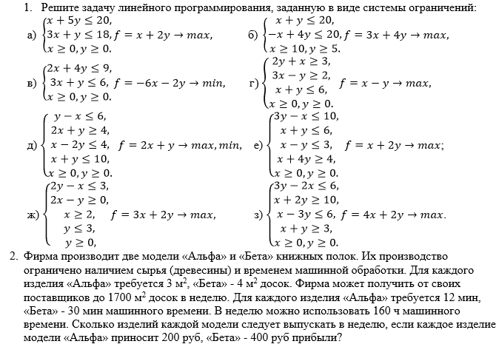
Решите самостоятельно

Slide 41
Список литературы:
Кундышева, Е.С. Математика [Электронный ресурс]: учебник для экономистов / Е.С. Кундышева. – М.: Издательско-торговая корпорация «Дашков и К^{о}», 2015. – 564 с. – Режим доступа: http://znanium.com. – Гл. 3, §1, 2, стр. 129.
Шевченко, А. С. Линейное программирование. Практикум : учеб. пособие / А.С. Шевченко. — Москва : ИНФРА-М, 2018. — 297 с. - ISBN 978-5-16-107341-4. - Текст : электронный. - URL: https://znanium.com/catalog/product/1007387 (дата обращения: 23.05.2021). – Режим доступа: по подписке.

